Slide 1


查询执行过程2
周烜
华东师范大学
数据科学与工程学院
xzhou@dase.ecnu.edu.cn

Slide 2
关系数据库的查询执行过程
SQL → Plans → Best Plan → Results
SQL Plans
SELECT Distinct C.name,C.type,I.ino
FROM Customer C, Invoice I
WHERE I.amount>10000 AND
C.country=”Sweden” AND
C.cno=I.cno
ORDER BY amount DESC
Π_{name,type,ino}(σamount>10000∧country = ‘Sweden’ (Customer⋈Invoice))
Π_{name,type,ino}(σ_{amount>10000} (Invoice)⋈ σ_{country = ‘Sweden’} (Customer))
Π_{name,type,ino}(σ_{amount>10000} (Invoice⋈ σ_{country = ‘Sweden’} (Customer)))
Π_{name,type,ino}(σ_{country = ‘Sweden’} (σ_{amount>10000} (Invoice)⋈Customer))

Slide 3
关系数据库的查询执行过程
SQL → Plans：Interpretation
Plans → Best Plan：Query Optimization
Best Plan → Results：Query Evaluation

Slide 4
查询执行 Query Evaluation

Slide 5
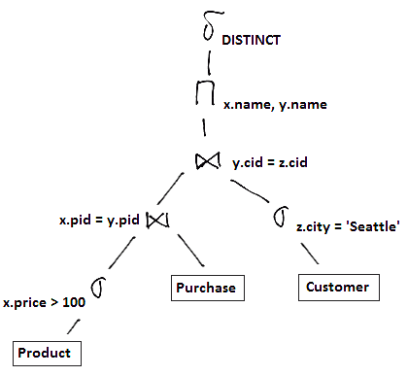
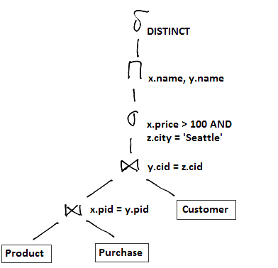
查询树

Slide 6
TPC-H Query 2
SELECT TOP 100 S_ACCTBAL, S_NAME, N_NAME, P_PARTKEY, P_MFGR, S_ADDRESS, S_PHONE, S_COMMENT FROM PART, SUPPLIER, PARTSUPP, NATION, REGION WHERE P_PARTKEY = PS_PARTKEY AND S_SUPPKEY = PS_SUPPKEY AND P_SIZE = 15 AND P_TYPE LIKE '%%BRASS' AND S_NATIONKEY = N_NATIONKEY AND N_REGIONKEY = R_REGIONKEY AND R_NAME = 'EUROPE' AND PS_SUPPLYCOST = (SELECT MIN(PS_SUPPLYCOST) FROM PARTSUPP, SUPPLIER, NATION, REGION WHERE P_PARTKEY = PS_PARTKEY AND S_SUPPKEY = PS_SUPPKEY AND S_NATIONKEY = N_NATIONKEY AND N_REGIONKEY = R_REGIONKEY AND R_NAME = 'EUROPE') ORDER BY S_ACCTBAL DESC, N_NAME, S_NAME, P_PARTKEY

Slide 7
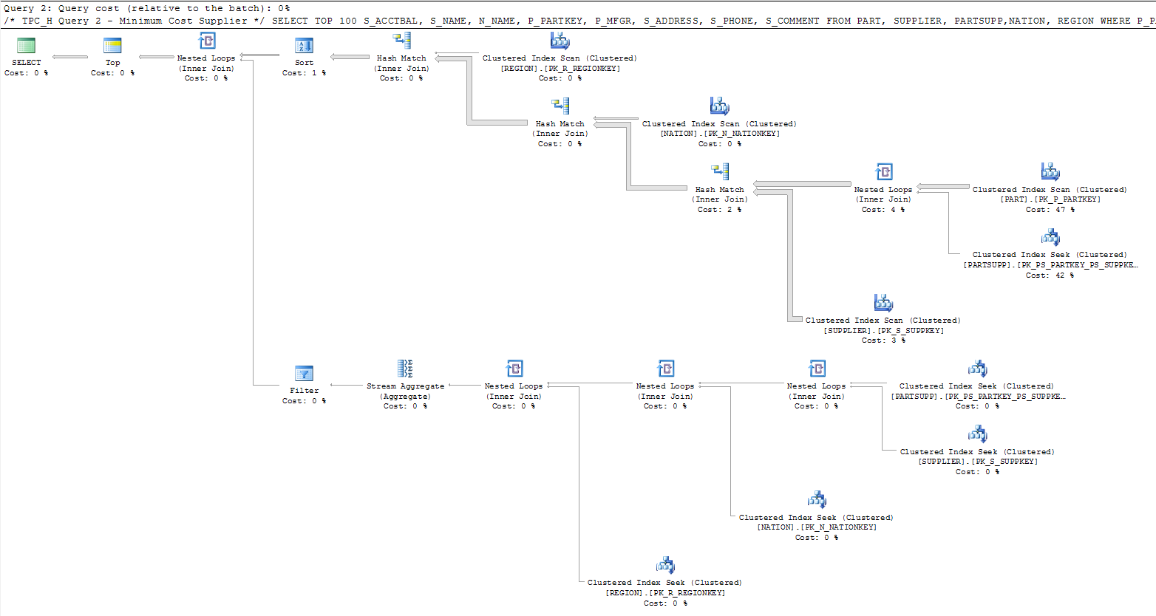
SQL Server 查询计划

Slide 8
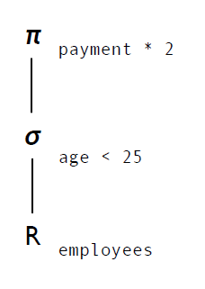
批处理 vs 流水线
依次执行每个操作：将一个操作在所有数据上执行完之后再执行下一个操作。
vs
逐个数据上执行所有的操作。

Slide 9
查询流水线

Slide 10
查询优化 Query Optimization

Slide 11
查询优化
一个SQL查询对应若干查询计划：
操作的执行顺序可以不同；
每个操作的执行算法可以不同；（扫描 vs 使用索引 ……）
随着查询复杂度的增加，查询计划的数量呈指数增长。
查询优化：找到尽可能优的查询计划。

Slide 12
查询优化
基于规则的优化：
如果有聚簇索引，则使用索引；
如果有物化视图，则使用视图；
如果参与Join的其中一个表较小，则使用Hash Join ……
基于代价的优化：
估算每个候选查询的I/O代价；
选择 I/O代价最小的查询

Slide 13
估算查询的I/O代价
Π_{name,type,ino,amount}(σamount>10000∧country = ‘Sweden’ (Customer⋈Invoice))
Customer⋈Invoice的代价跟Customer和Invoice的大小有关系。
σamount>10000∧country = ‘Sweden’(Customer⋈Invoice) 的代价跟 Customer⋈Invoice 的大小有关系。
Customer⋈Invoice的大小跟cno的值在Customer和Invoice上的分布有关系。
关键：估算中间结果的大小。

Slide 14
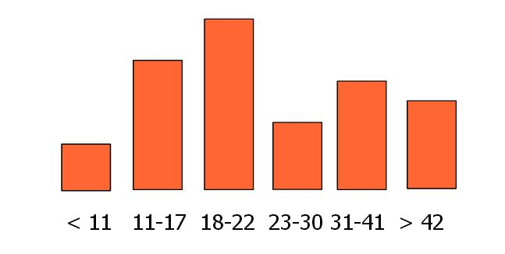
估算选择的中间结果
简单估算：在R中抽取样本R’。计算σ_{c}(R’)的结果A。那么σ_{c}(R)的结果数量为|A|x|R|/|R’|。
更精确的估算：直方图（Histogram）

Slide 15
估算链接的中间结果
在R和S中抽取样本R’和S’，计算R’ ⋈ S’的结果 A。那么R⋈S的结果数量为|A|x|R|x|S|/|R’|x|S’|。
将哈希函数H(x)使用到R和S的链接属性上，选择出哈希值相同的元组R’和S’，计算R’ ⋈ S’的结果 A。那么R⋈S的结果数量为|A|x|R|/|R’|。

Slide 16
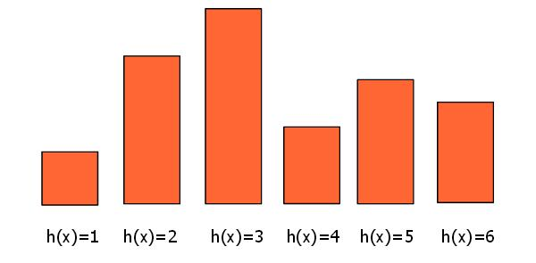
哈希直方图

Slide 17
查询改写

Slide 18
案例1：Distinct
SELECT DISTINCT ssnum /*身份证号*/ FROM Employee WHERE dept=’Efficient Computation’
DISTINCT是多余的，去重代价大。
改写：
SELECT ssnum FROM Employee WHERE dept=’Efficient Computation’

Slide 19
案例2：子查询
SELECT ssnum FROM Employee WHERE dept IN (SELECT dept FROM ResearchDept)
子查询通常性能较低。尽量使用链接：
SELECT ssnum FROM Employee E, ResearchDept D WHERE E.dept=D.dept

Slide 20
案例3：中间表
SELECT * INTO temp FROM Employee WHERE salary > 300000;
SELECT ssnum FROM Temp WHERE Temp.dept = ’study admin’
Temp用于存放中间结果，Employee.dept上的索引无法使用。
尽量避免使用存放中间结果的表。

Slide 21
案例4：相关子查询
SELECT ssnum FROM Employee E1 WHERE salary = (SELECT max(salary) FROM Employee E2 WHERE E1.dept=E2.dept)
相关子查询常常需要被重复执行。

Slide 22
相关子查询改写
改写为:
SELECT ssnum
FROM Employee E,
(SELECT Dept, max(salary) as m
FROM Employee
GROUP BY dept) maxsal
WHERE salary=m
AND E.dept=maxsal.dept

Slide 23
案例5：部分结果
SELECT EMPNO,SALARY FROM EMP E1 WHERE 20<= (SELECT COUNT(*) FROM EMP E2 WHERE E2.salary>=E1.salary)
数据库中的Top-K查询
SELECT EMPNO,SALARY FROM EMP ORDER BY SALARY DESC OPTIMIZE FOR 20 ROWS （有的数据库使用limit）

